Slide 1

CSS – TRANSFORMACIONES

Slide 2
Transformaciones
Hay dos tipos de transformaciones:
Transformaciones 2D
https://www.w3schools.com/css/css3_2dtransforms.asp
Transformaciones 3D
https://www.w3schools.com/css/css3_3dtransforms.asp

Slide 3
Transformaciones
Las principales funciones para las transformaciones son:
Propiedades | Formato | Significado
transform | función1 función2 ... | Aplica una o varias funciones de transformación sobre un elemento.
transform-origin | pos-x pos-y (pos-z) | Cambia el punto de origen del elemento en una transformación.
transform-style | flat | preserve-3d | Modifica el tratamiento de los elementos hijos.

Slide 4
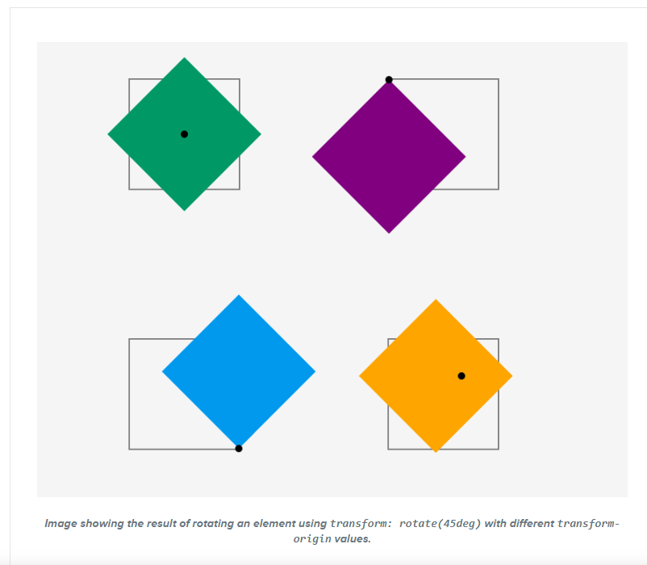
Transformaciones 2D: transform-origin
1. El valor por defecto de transform-origin está en 50% 50%, que es exactamente el centro.
2. transform-origin: top left
3. transform-origin: bottom right
4. transform-origin: 20% 10%
https://tympanus.net/codrops/css_reference/transform-origin/

Slide 5
Transformaciones 2D
Transformaciones | Descripción
translate(x,y) | Traslada el elemento una distancia de x horizontalmente y de y verticalmente.
translateX(x) | Traslada el elemento una distancia de x horizontalmente.
translateY(y) | Traslada el elemento una distancia de y verticalmente.
scale(fx,fy) | Reescala el elemento a un nuevo tamaño con factor fx horizontal y factor fy vertical.
scaleX(fx) | Reescala el elemento a un nuevo tamaño con factor fx horizontal.
scaleY(fy) | Reescala el elemento a un nuevo tamaño con factor fy vertical.
skew(degx,degy) | Establece un ángulo para una deformación 2D
skewX(degx) | Establece un ángulo para una deformación 2D respecto al eje X
skewY(degy) | Establece un ángulo para una deformación 2D respecto al eje Y
rotate(deg) | Establece una rotación 2D de deg grados.
rotateX(xdeg) | Establece una rotación 2D de xdeg grados sólo para el eje horizontal X.
rotate(ydeg) | Establece una rotación 2D de ydeg grados sólo para el eje vertical Y.

Slide 6
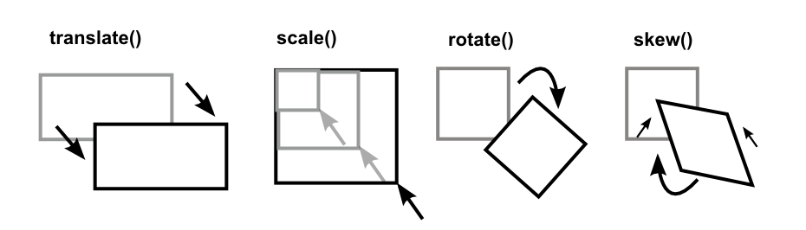
Transformaciones 2D
Ejemplos: Transformacione2D

Slide 7
Transformaciones 3D
Transformaciones | Descripción
translateX(x) | Traslada el elemento una distancia de x horizontalmente.
translateY(y) | Traslada el elemento una distancia de y verticalmente.
translateZ(z) | Traslada el elemento una distancia de z en el eje de profundidad.
translate3d(x, y, z) | Establece una translación 3D, donde aplica los parámetros a cada eje.
scaleX(fx) | Re-escala el elemento a un nuevo tamaño con factor fx horizontal.
scaleY(fy) | Re-escala el elemento a un nuevo tamaño con factor fy vertical.
scaleZ(fz) | Re-escala el elemento a un nuevo tamaño con factor fz de profundidad.
scale3d(fx, fy, fz) | Establece un escalado 3D, donde aplica los factores a cada eje.
rotateX(xdeg) | Establece una rotación 2D de xdeg grados sólo para el eje horizontal X.
rotate(ydeg) | Establece una rotación 2D de ydeg grados sólo para el eje vertical Y.
rotateZ(zdeg) | Establece una rotación 2D de zdeg grados sólo para el eje de profundidad Z.
rotate3d(x, y, z, deg) | Establece una rotación 3D, donde aplica a cada eje el número de grados deg.
perspective(n) | Establece una perspectiva 3D
perspective-origin(x y) | Establece el origen de la perspectiva
transform-style | Indica qué hacen los hijos de un elemento en 3D: flat (no conserva 3D)|preserve-3d;

Slide 8
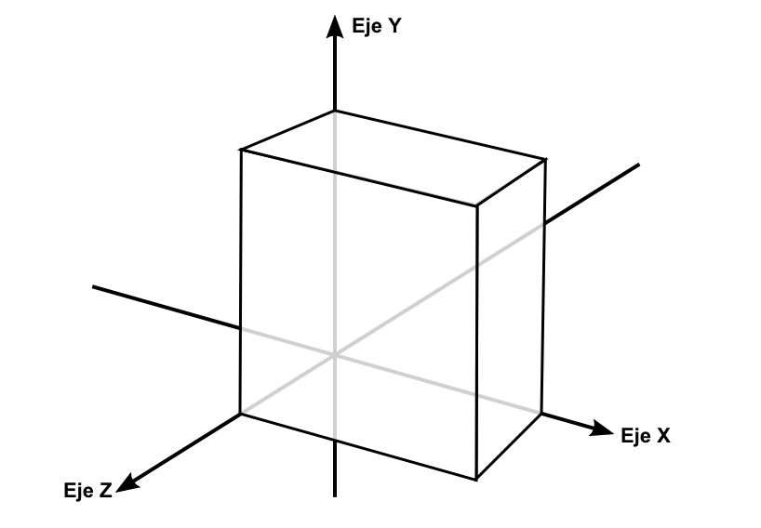
Transformaciones 3D

Slide 9
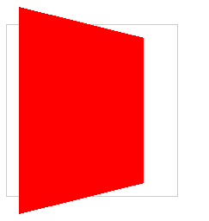
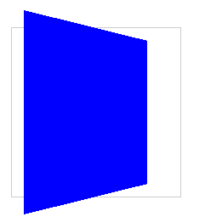
Transformaciones 3D: perspective
Para activar el espacio 3D, un elemento necesita perspectiva. 2 opciones:
Utilizar la propiedad transform con perspective: transform: perspective(400px);
Utilizar la propiedad perspective: perspective: 400px;
https://3dtransforms.desandro.com/perspective
.panel-red {transform: perspective(400px) rotateY(45deg); }
.scene-blue {perspective: 400px; }
.panel-blue { transform: rotateY(45deg); }

Slide 10
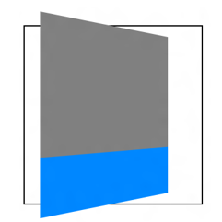
Transformaciones 3D
div{
width: 200px;
height: 200px;
}
.container{
border: 1px solid #000000;
perspective: 500px;
margin-top: 50px;
}
.blue{
transform: rotateY(45deg);
background-color: #0087FF;
transform-style: flat;
}
.gray{
transform-origin: top left;
transform: rotateX(45deg);
background-color: #808080;
}
<div class="container">
<div class="blue">
<div class="gray"></div>
</div>
</div>

Slide 11
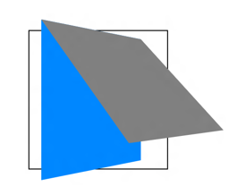
Transformaciones 3D
div{
width: 200px;
height: 200px;
}
.container{
border: 1px solid #000000;
perspective: 500px;
margin-top: 50px;
}
.blue{
transform: rotateY(45deg);
background-color: #0087FF;
transform-style: preserve-3d;
}
.gray{
transform-origin: top left;
transform: rotateX(45deg);
background-color: #808080;
}
<div class="container">
<div class="blue">
<div class="gray"></div>
</div>
</div>

Slide 12
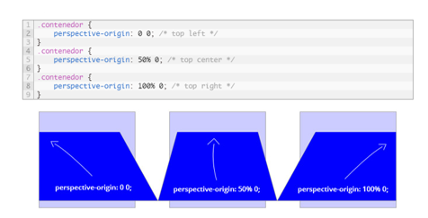
Transformaciones 3D
https://developer.mozilla.org/es/docs/Web/CSS/perspective-origin

Slide 13
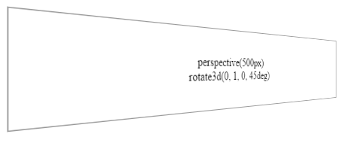
Transformaciones 3D
#contenedor {
display: block;
width: 500px;
margin: 50px auto;
padding : 15px;
border: 1px solid #999999;
background: #FFFFFF;
transform: perspective(500px) rotate3d(0, 1, 0, 45deg);
}
Ejemplos:
2Transformaciones3D
2Transformaciones3D_v2

